Slide 1
Firebase o backend en la nube

Slide 2
Eje temático 5:
Servicios MBaaS - Firebase (creación de proyecto e integración ) Deiver
Autenticación de Usuario (Email and Password) - Daniel
Integración de base de datos RealTime - Daniel
Publicación de la aplicación

Slide 3
Temario
Servicios MBaaS - Firebase
Autenticación de Usuario
Base de datos RealTime
Publicación de la aplicación

Slide 4

Servicios MBaaS
El backend móvil como servicio (MBaaS) es un servicio en línea diseñado para ser una solución todo en uno para el desarrollo de aplicaciones de backend. Esto generalmente incluye administración de datos y bases de datos , administración de API , seguridad y notificaciones push .
Tomado de: https://backendless.com/what-is-mobile-backend-as-a-service-mbaas/

Slide 5

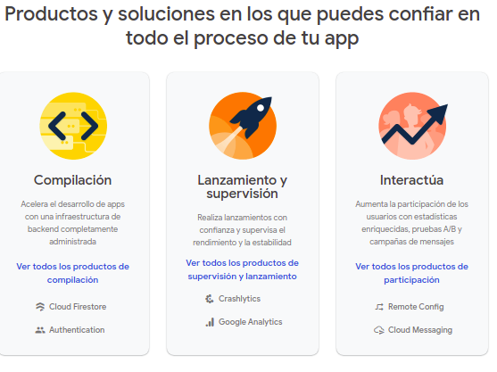
Firebase
Firebase de Google es una plataforma en la nube para el desarrollo de aplicaciones web y móvil. Está disponible para distintas plataformas (iOS, Android y web), con lo que es más rápido trabajar en el desarrollo.
Tomado de: https://firebase.google.com/?authuser=0

Slide 6

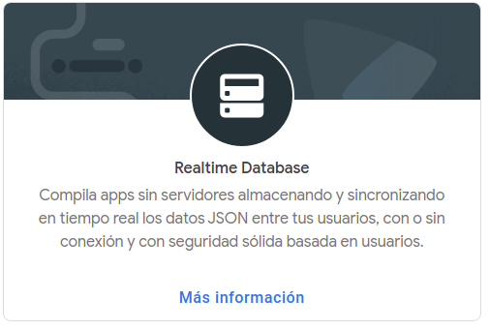
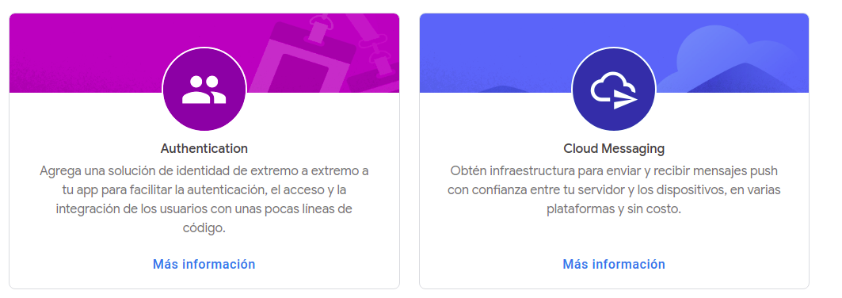
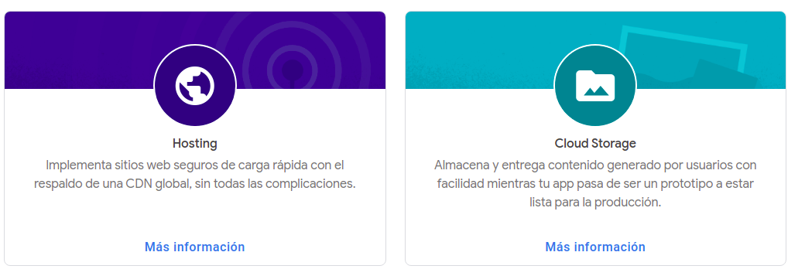
Tomado de: https://firebase.google.com/products-build?authuser=0

Slide 7

Tomado de: https://firebase.google.com/?authuser=0

Slide 8
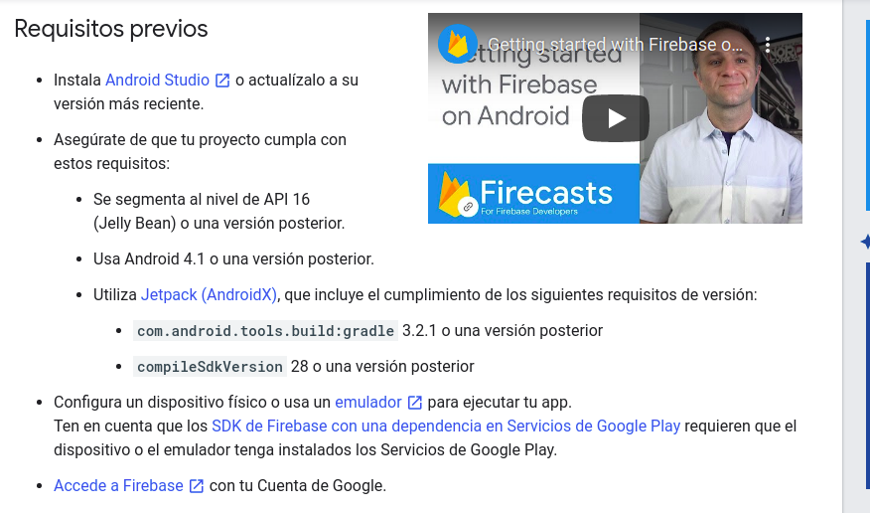
Integrar Firebase a un proyecto Android
Tomado de: https://firebase.google.com/docs/android/setup?authuser=0

Slide 9
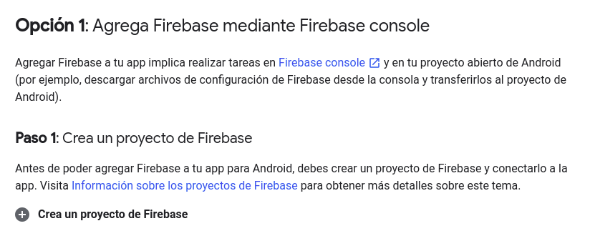
Integrar Firebase a un proyecto Android
Seguir los pasos especificados en: https://firebase.google.com/docs/android/setup?authuser=0

Slide 10
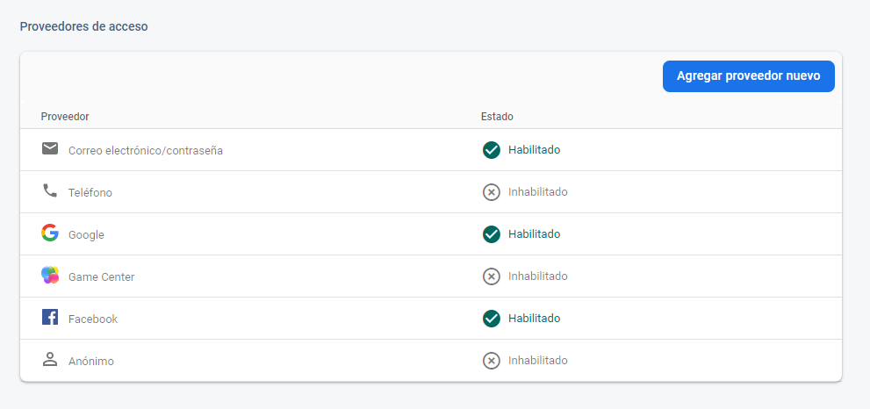
Autenticación de Usuario
(Email and Password)
Para usar un proveedor de autenticación, necesitas habilitarlo en Firebase console. Ve a la página de método de acceso en la sección Firebase Authentication para habilitar el acceso con correo electrónico y contraseña, y cualquier otro proveedor de identidad que desees en tu app.
Seguir los pasos especificados en: https://firebase.google.com/docs/auth/android/start

Slide 11
EmailPasswordActivity.java
Comprueba el estado de autenticación actual.
Declara una instancia de FirebaseAuth.
private FirebaseAuth mAuth;
En el método onCreate(), inicializa la instancia FirebaseAuth.
mAuth = FirebaseAuth.getInstance();
Cuando inicialices la actividad, verifica que el usuario haya accedido.
@Override public void onStart() { super.onStart(); // Check if user is signed in (non-null) and update UI accordingly. FirebaseUser currentUser = mAuth.getCurrentUser(); if(currentUser != null){ reload();//Método a implementar } }

Slide 12
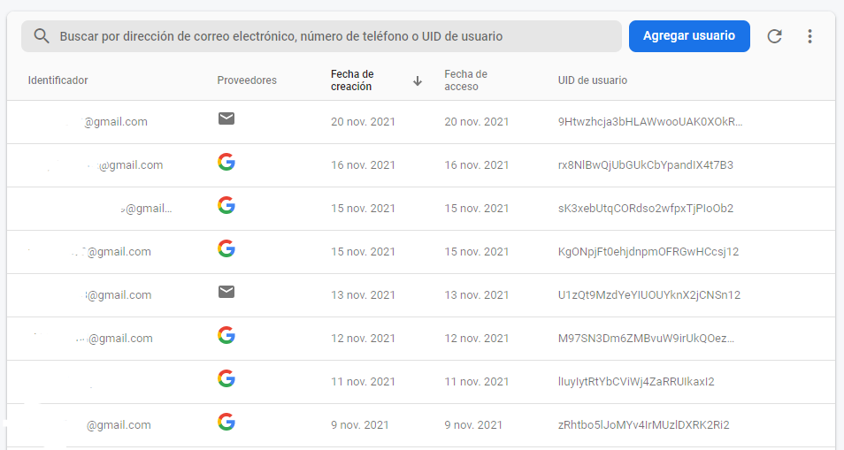
Registra usuarios nuevos
Crea un nuevo método createAccount que reciba una dirección de correo electrónico y una contraseña, las valide y, luego, cree un nuevo usuario con el método createUserWithEmailAndPassword.
mAuth.createUserWithEmailAndPassword(email, password)
.addOnCompleteListener(this, new OnCompleteListener<AuthResult>() {
@Override
public void onComplete(@NonNull Task<AuthResult> task) {
if (task.isSuccessful()) {
// Sign in success, update UI with the signed-in user's information
Log.d(TAG, "createUserWithEmail:success");
FirebaseUser user = mAuth.getCurrentUser();
updateUI(user);
} else {
// If sign in fails, display a message to the user.
Log.w(TAG, "createUserWithEmail:failure", task.getException());
Toast.makeText(EmailPasswordActivity.this, "Authentication failed.",
Toast.LENGTH_SHORT).show();
updateUI(null);
}
}
});

Slide 13
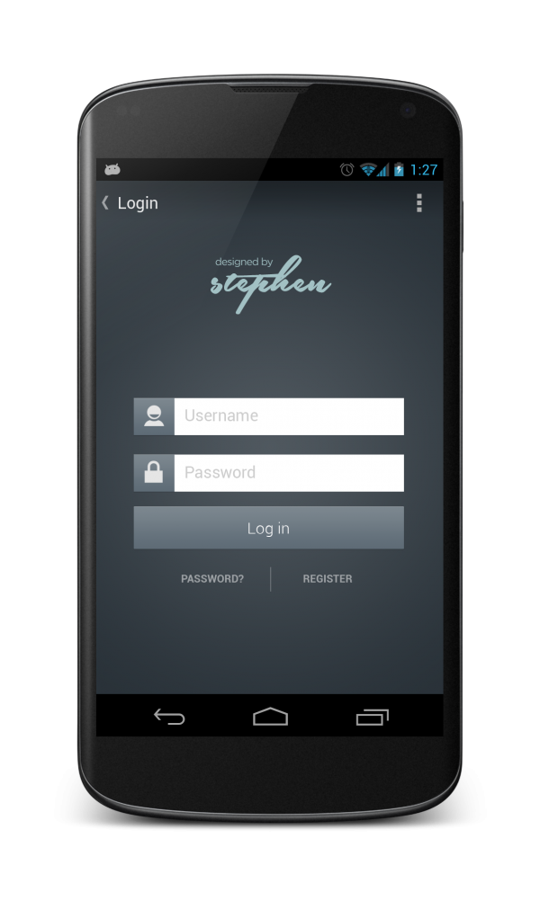
Acceso de usuarios existentes
Crea un nuevo método signIn que reciba una dirección de correo electrónico y contraseña, los valide y, luego, permita que un usuario acceda con el método signInWithEmailAndPassword.
mAuth.signInWithEmailAndPassword(email, password)
.addOnCompleteListener(this, new OnCompleteListener<AuthResult>() {
@Override
public void onComplete(@NonNull Task<AuthResult> task) {
if (task.isSuccessful()) {
// Sign in success, update UI with the signed-in user's information
Log.d(TAG, "signInWithEmail:success");
FirebaseUser user = mAuth.getCurrentUser();
updateUI(user);
} else {
// If sign in fails, display a message to the user.
Log.w(TAG, "signInWithEmail:failure", task.getException());
Toast.makeText(EmailPasswordActivity.this, "Authentication failed.",
Toast.LENGTH_SHORT).show();
updateUI(null);
}
}
});

Slide 14
Accede a la información del usuario
FirebaseUser user = FirebaseAuth.getInstance().getCurrentUser();
if (user != null) {
// Name, email address, and profile photo Url
String name = user.getDisplayName();
String email = user.getEmail();
Uri photoUrl = user.getPhotoUrl();
// Check if user's email is verified
boolean emailVerified = user.isEmailVerified();
// The user's ID, unique to the Firebase project. Do NOT use this value to
// authenticate with your backend server, if you have one. Use
// FirebaseUser.getIdToken() instead.
String uid = user.getUid();
}

Slide 15
Integración de base de datos RealTime
Realtime Database en el archivo Gradle (generalmente app/build.gradle) de tu módulo (nivel de app).
dependencies {
// Import the BoM for the Firebase platform
implementation platform('com.google.firebase:firebase-bom:29.0.0')
// Declare the dependency for the Realtime Database library
// When using the BoM, you don't specify versions in Firebase library dependencies
implementation 'com.google.firebase:firebase-database'
}

Slide 16
Realiza operaciones de escritura en tu base de datos
Recupera una instancia de tu base de datos con getInstance() y haz referencia a la ubicación en la que quieras escribir.
// Write a message to the database FirebaseDatabase database = FirebaseDatabase.getInstance(); DatabaseReference myRef = database.getReference("message"); myRef.setValue("Hello, World!");

Slide 17
Realiza operaciones de lectura desde la base de datos
public void basicReadWrite() {
// [START write_message]
// Write a message to the database
FirebaseDatabase database = FirebaseDatabase.getInstance();
DatabaseReference myRef = database.getReference("message");
myRef.setValue("Hello, World!");
// [END write_message]
// [START read_message]
// Read from the database
myRef.addValueEventListener(new ValueEventListener() {
@Override
public void onDataChange(DataSnapshot dataSnapshot) {
// This method is called once with the initial value and again
// whenever data at this location is updated.
String value = dataSnapshot.getValue(String.class);
Log.d(TAG, "Value is: " + value);
}
@Override
public void onCancelled(DatabaseError error) {
// Failed to read value
Log.w(TAG, "Failed to read value.", error.toException());
}
});
// [END read_message]
}

